Slide 1
Encouraging Creative Thinking
ERASMUS+ Course

Slide 2
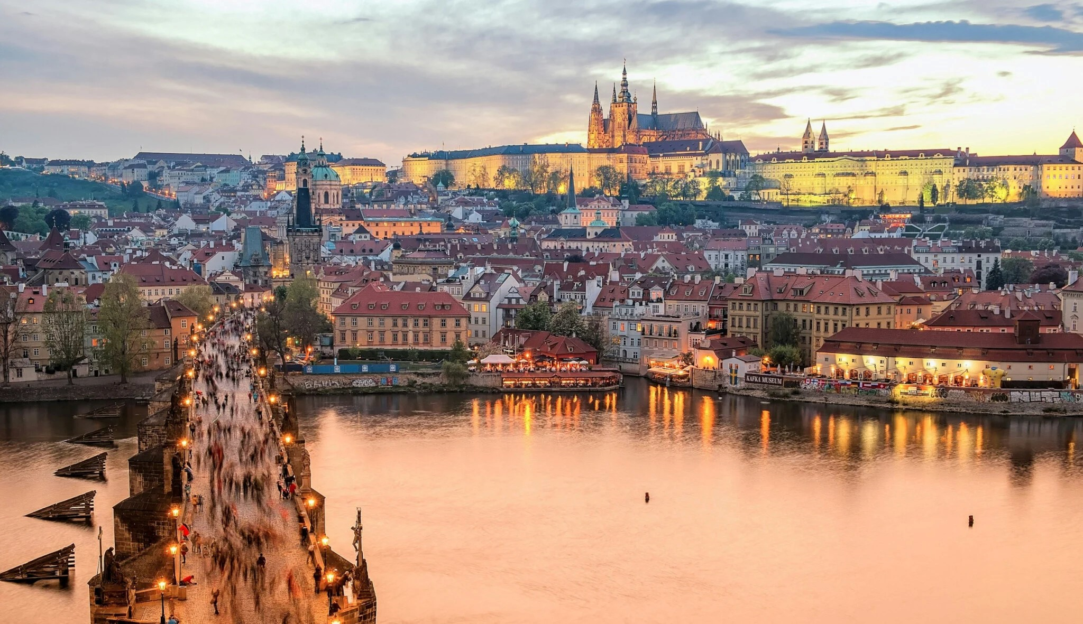
ERASMUS+ Course
Praha
04.03.2024 – 08.03.2024

Slide 3
Opis Kurzu
Kurz podporuje kreatívne myslenie a ponúka možnosti využitia kreativity v akomkoľvek predmete
Je štruktúrovaný do 11 tematických modulov
Poskytuje základné informácie pre vývoj vlastných praktických nástrojov a materiálov
Metodika kurzu je zameraná na získanie nových zručností v zábavnom „learning by doing“ tréningu a to prostredníctvom individuálnych a spoločných aktivít, po ukončení ktorých nasleduje reflexia o akcii

Slide 4
Moduly
Modul 01 – Úvod do zručností kreatívneho myslenia
Modul 02 – Používanie IKT na podporu kreativity / hodnotenia
Modul 03 – Výučba kreatívneho myslenia
Modul 04 – Mentálne bloky
Modul 05 – Typy inteligencií, štýly učenia
Modul 06 – Pestovanie kultúrneho povedomia
Modul 07 – Divadelná činnosť
Modul 08 – Význam dispozícií a metakognície
Modul 09 – Bloomova taxonómia a navrhovanie kreatívnych úloh
Modul 10 – Dobré otázky
Modul 11 ​​– Projektový workshop a prezentácie
Prehliadka mesta so sprievodcom

Slide 5
Kreativita
:
Pojem „Tvorivosť“ :
výstup z komfortnej zóny
deti budú premýšľať, keď im dáme na výber
Výsledkom kreativity je konkrétny produkt

Slide 6
Kritické myslenie
Pri kritickom myslení hovoríme o výhodách a nevýhodách
Nesúlad kreativity a kritického myslenia
Ak je človek iba kreatívny a chýba mu kritické myslenie, môže to negatívne ovplyvniť jeho život
ako
napríklad pri práci umelcov – ak pre svoju tvorivú prácu potrebujú podporné látky, bez toho, aby si uvedomili dôsledky svojej závislosti pre osobný život, tzn.:
chýba im kritické myslenie
Je potrebné rozvíjať u žiakov aj kritické myslenie

Slide 7
30 Circles Challenge - cvičenie
Ide o zábavné skupinové cvičenie, alebo aj individuálne cvičenie
Precvičenie kreatívneho myslenia
Po ukončení cvičenia môže skupina, alebo jednotlivci, porovnávať svoje výsledky so spolužiakmi, kolegami, priateľmi, alebo aj rodinou
Podstatou cvičenia je počas troch minút a pomocou prázdnych kruhov nakresliť čo najviac rozpoznateľných predmetov
Výsledkom je plynulosť nápadov, rôznorodosť, napríklad, či sme použili kruhy iba samostatne, alebo sme ich pri predstavách aj prepájali zvonku a podobne
Neexistujú správne a nesprávne riešenia
Ide o hravosť a získanie prehľadu o vlastnej kreativite

Slide 8
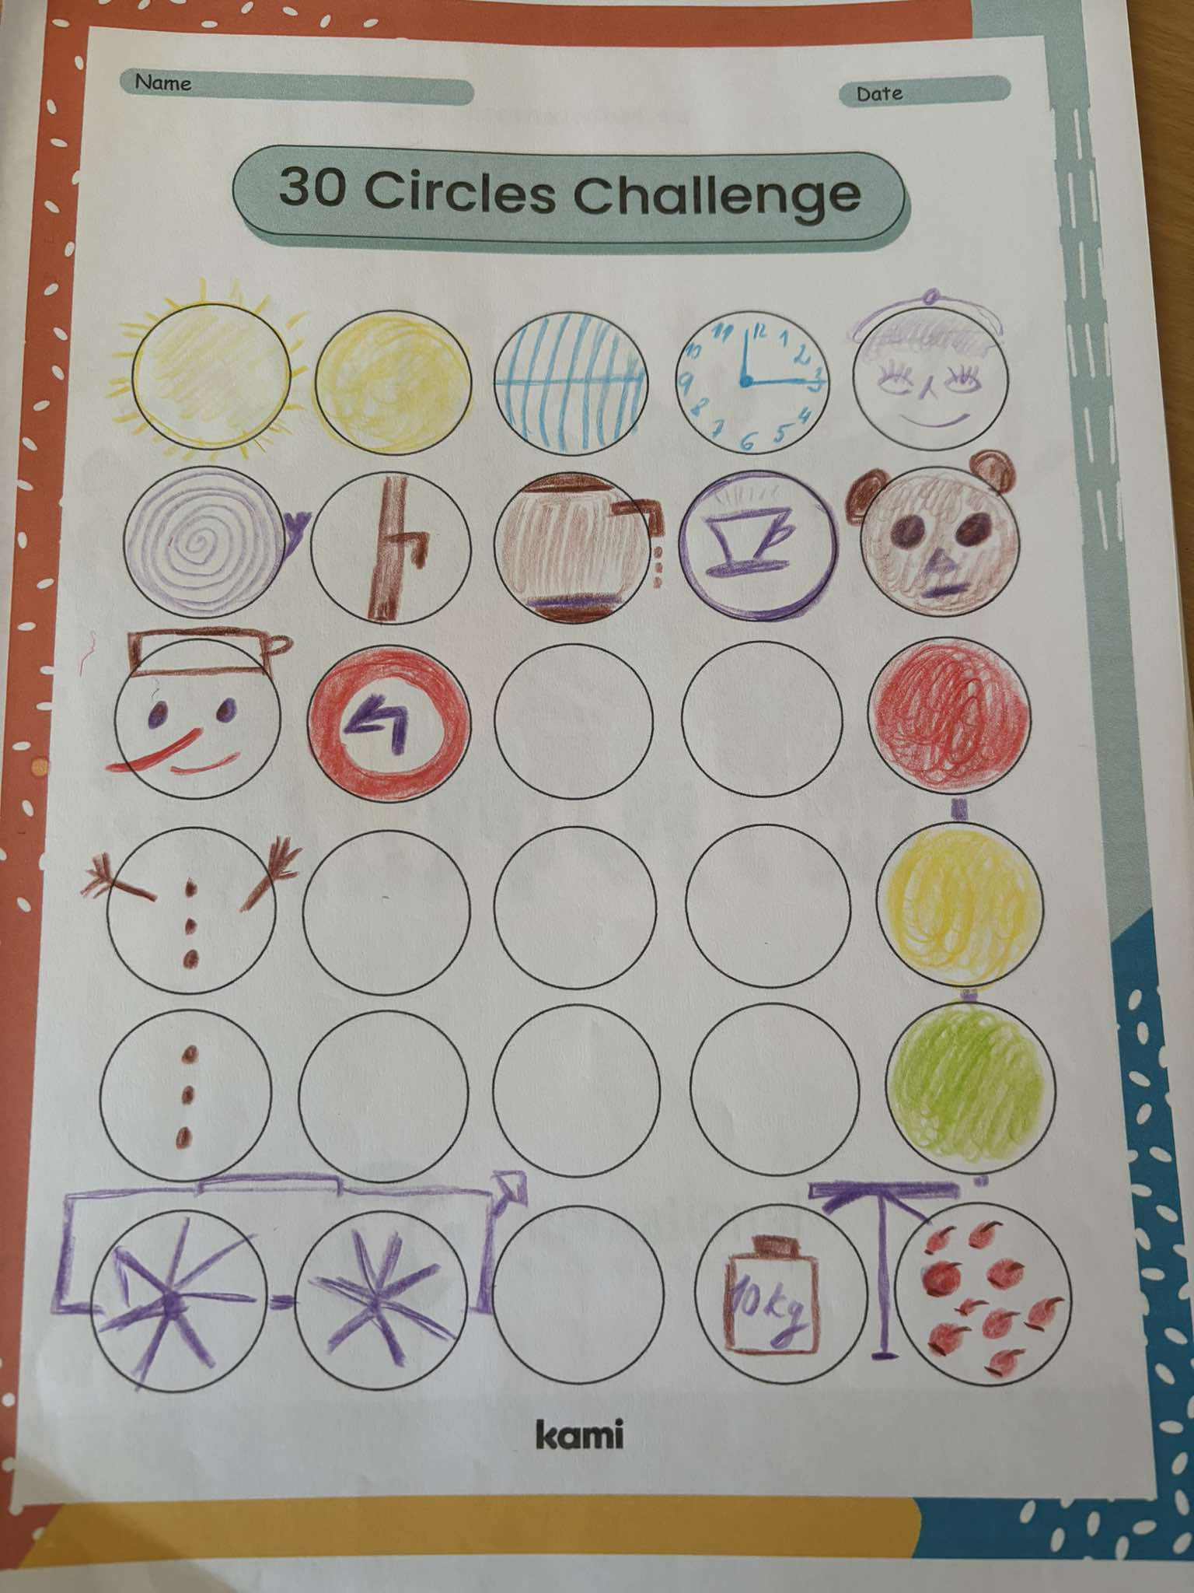
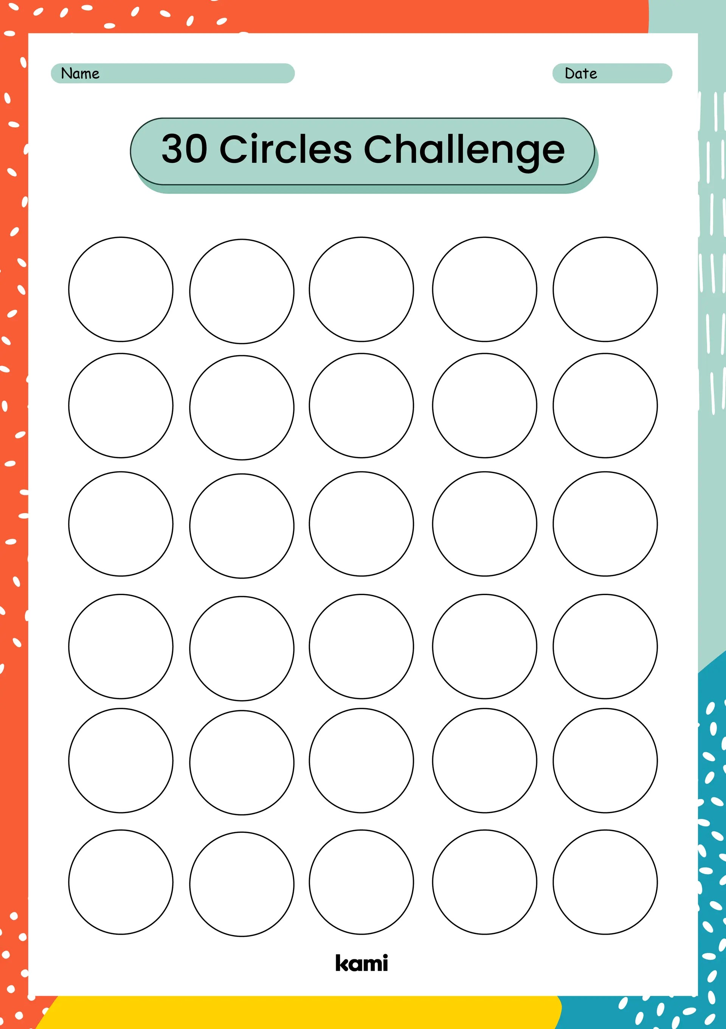
Ukážka cvičenia

Slide 9
UDL - Universal design for learning
( Univerzálny dizajn pre učenie)
Ide o vyučovací prístup
snaží sa prispôsobiť potrebám a schopnostiam všetkých žiakov
ide o vytvorenie flexibilného vzdelávacieho prostredia, v ktorom žiaci prezentujú
informácie rôznymi spôsobmi, zapájajú sa do učenia rôznymi spôsobmi a môžu
demonštrovať svoje učenie rôznymi spôsobmi

Slide 10
Ukážka UDL :
Žiakom zadáme tému
Žiaci vytvoria skupiny
Žiaci chodia po škole a hľadajú riešenie
Potom im dáme na výber ako budú prezentovať svoje výsledky:

Slide 11
Cieľom je dať žiakom na výber ako sa chcú učiť napríklad či chcú danú tému čítať z papiera, alebo sa chcú učiť online, alebo pozrieť video a podobne.
Každý žiak si vyberie svoj spôsob učenia.
AUDITORY (spev) | KINESTHETIC ROLE PLAY
VISUAL (kreslenie) | TACTICAL PUPPET SHOW

Slide 12
HRA
ÚČEL - ak žiaci hrajú hru, hra musí mať svoj účel, inak to nie je učenie, iba hra
Princíp hry – súťaženie, hra s priateľmi
Na základe registrácie, môžu žiaci a učitelia pracovať v týchto aplikáciách:
ClassDojo
Magicschool.al ....magic tool ( vytváranie možnosti na hodinu)
Edpuzzle.com
Quizizz.com
Kahoot

Slide 13
UMELÁ INTELIGENCIA
ChatGPT
COPILOT.MICROSOFT.COM
Generuje z údajov
Predvída ďalšie slovo
Záleží na názve, čo tam uvedieme
Je to výpočtová sila
Zadáme text, napríklad:
Potrebujem plán lekcie na vyučovaciu hodinu Valutová pokladnica na 45 min., som učiteľ

Slide 14
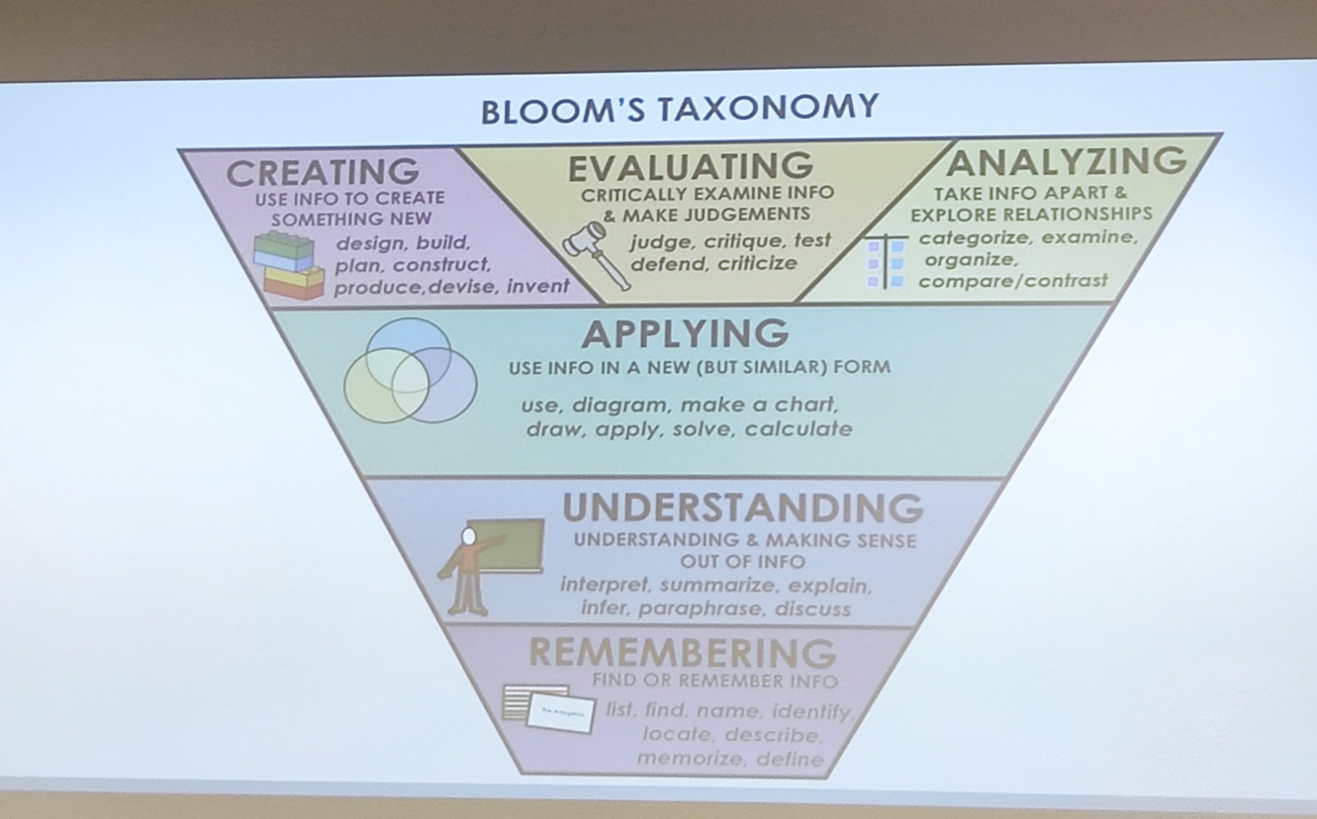
Bloomova taxonómia

Slide 15
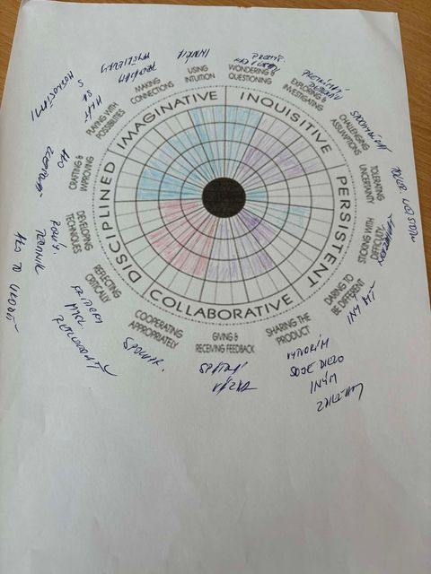
Cvičenie

Slide 16
Powerfull
Wheel where who ... nemajú hlbší kontext
what
how ... DEEper
why
Silná otázka yes/no

Slide 17


Ďakujem za pozornosť

